Slide 1

DIEZ MANERAS DE AMAR

Slide 2
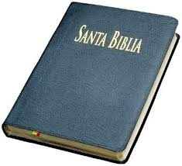
En este tema analizaremos según la Biblia, las diez forma de amar

Slide 3
1. Escucha sin interrumpir:
Proverbios 18:13. «Al que responde palabra antes de oír, Le es fatuidad y oprobio».
Se considera arrogancia (orgullosa), contestar antes de escuchar. Se considera como desconsideración contestar a una pregunta a medio formular. ”Desconsideración” es un término muy significativo para los Cristianos. Significa entre otras cosas “mal educado, descortés. Una de las cortesías es escuchar con atención la pregunta, mirándole a los ojos, antes de responderla. el Amor no se comporta de forma indebida”. Lea 2Cron.1:10.

Slide 4
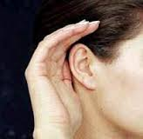

Escuchar sin interrumpir, es amor.

Slide 5
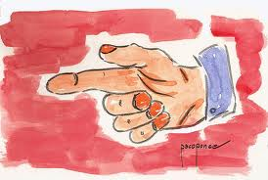
2. Hablar sin acusar.
Santiago 1:19. «Tenedlo presente, hermanos míos queridos: Que cada uno sea = diligente para escuchar y tardo = para hablar, tardo para la ira».
Póngase en el lugar de su cónyuge. Trate de entender qué efecto tienen sus palabras en su pareja; esfuércese por recordar algún caso específico en el que la haya lastimado. Pero no se concentre en lo que dijo o no dijo: lo que importa es cómo se sintió la otra persona por el reflejo de su rostro.

Slide 6

¿Qué hubiera podido decir de manera diferente, más amable? La Biblia asegura: “La respuesta, cuando es apacible, aparta la furia, pero la palabra que causa dolor hace subir la cólera” (Proverbios 15:1).
Aprenda de matrimonios cristianos que se respetan. Si los malos ejemplos han influido en su manera de comunicarse, escuche cómo se hablan los matrimonios ejemplares e imítelos. Este es un Principio bíblico: (Filipenses 3:17.)

Slide 7

3. Dar sin medida.
Proverbios 21:26. “El malvado ambiciona todo el día, pero el justo da sin rehusar jamás”.
Ama y haz lo que quieras. Si callas, callarás con amor; si gritas, gritarás con amor; si corriges, corregirás con amor, y si perdonas, perdonarás con amor.

Slide 8

Dios no manda cosas imposibles, sino que, al mandar lo que manda, te invita a hacer lo que puedas y pedir lo que no puedas y te Él ayuda para que puedas.
Nuestra oración debiera ser:
«Señor, enséñame a ser generoso, a servirte como tú lo mereces, a dar sin medida, a combatir sin temor a las heridas, a trabajar sin descanso y a no buscar más recompensa que el saber que hago Tu santa voluntad».

Slide 9
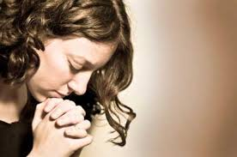
4. Orar sin cesar.
Colosenses 1:9. “Por eso, tampoco nosotros dejamos de rogar por vosotros desde el día que lo oímos, y de pedir que lleguéis al pleno conocimiento de su voluntad con toda sabiduría e inteligencia espiritual”. Por favor: lea JOB.42:10.
Cuando la Biblia habla acerca de orar sin cesar, se refiere a mantener una vida diaria de oración, es decir mantener un hábito diario de búsqueda de la presencia de Dios.

Slide 10
Orad sin cesar significa, vivir el cristianismo que a Dios le agrada, y este es: manteniendo una verdadera comunión con El.
Dios quiere que cada uno de nosotros mantengamos una vida diaria de oración, no nos olvidemos de DONDE EL NOS HA SACADO, QUIENES ÉRAMOS ANTES DE CONOCERLE, no nos olvidemos que necesitamos comunicarnos con El para conocerlo mejor. Y para decirle cuanto lo amamos, y para agradecerle por su incomparable amor. La oración es el alimento del alma. Así como el alimento sostiene el cuerpo. Pero recuerda que el texto nos hable de «orar por los demás», ESTO ES OTRA FORMA DE AMAR.

Slide 11
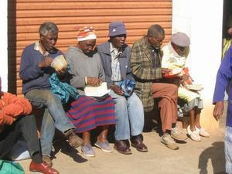
5. Responder sin discutir.
Proverbios 17:1. “Mejor un mendrugo seco con tranquilidad que una casa llena de banquetes con discordia”.
Comer y beber en exceso naturalmente levanta disputas, porque al sobrecargarse el estomago se irritan tanto la mente como el estomago. Lea Prov.15:16,17; 16:8.

Slide 12
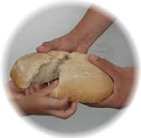
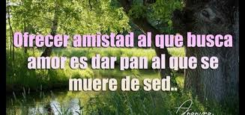
Compartir lo que tienes, esto es amar.

Slide 13

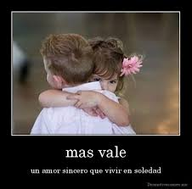
6. Compartir sin aparentar.
Efesios 4:15. “Antes bien, siendo sinceros en el amor, crezcamos en todo hasta Aquel que es la Cabeza, Cristo”.
En Mateo 18:3, dijo El Señor:
De cierto os digo, que si no os volviereis, y fuereis como niños, no entraréis en el reino de los cielos.

Slide 14

El mayor ejemplo de un amor sincero lo encontramos en Dios, quien dice: «Porque de tal manera amó Dios al mundo, que ha dado a su Hijo unigénito, para que todo aquel que en él cree, no se pierda, mas tenga vida eterna». (Juan 3:16).
De tanto valor somos tu y yo para Dios que a pesar del sacrificio que representaba, se despojó de su mismo Hijo para que fuéramos salvos. Esta es la expresión máxima del amor sin aparentar.

Slide 15
7. Disfrutar sin quejarse.
Filipenses 2:14. “Hacedlo todo sin murmuraciones ni discusiones”.
El apóstol al mencionar las «murmuraciones», parece que tuvo en cuenta a los israelitas, pues en el texto siguiente dice: una generación torcida y perversa» , palabras que también escribió Moisés en (Deu.32:5). El texto de Deut. Dice: La corrupción no es suya; de sus hijos es la mancha, Generación torcida y perversa.

Slide 16
¿Qué había hecho Dios por los israelitas y de que se quejaban?
1. Los había sacado de la esclavitud.
2. Les proveía agua y comida.
3. La nube los guiaba, les proveía sombra de día y calor de noche.
4. Sus vestidos no se gastaron, ni sus sandalias se envejecieron. Deut..29:5.
Pero a pesar de todo este cuidado, ellos siempre estaban inconformes y se estaban quejando. Núm.14:26.
La pregunta es: ¿De que nos quéjanos nosotros hoy?
Debemos disfrutar de lo que tenemos sin quejarnos. Cuando hay otros en peores condiciones, y viven cantando.

Slide 17
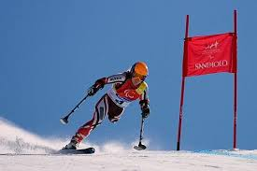
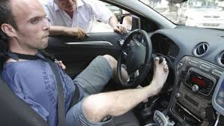
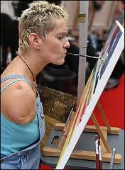
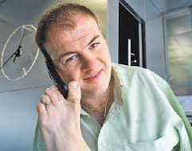
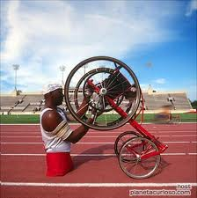
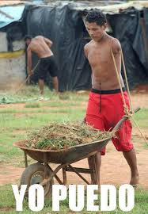
En la imagen discapacitados que no se quejan y trabajan

Slide 18
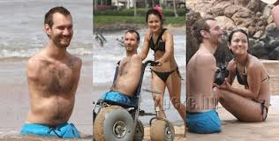
Este minusválido sin brazos ni piernas, se casó, y viaja por el mundo dictando conferencias sobre superación personal. Y nos dice: feliz día del amor.

Slide 19
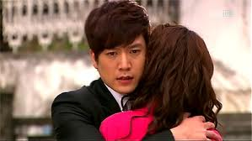
8. Confiar sin flaquear.
1Corintios 13:7. “Todo lo excusa. Todo lo cree. Todo lo espera. Todo lo soporta”.
El amor oculta y calla cosas como las faltas de otros, que el egoísmo del corazón natural expondría alegremente. Lea MAT.1:18,19. El amor no siente deseo de examinar las debilidades ajenas o de permitir que sean inspeccionadas por alguna otra persona.

Slide 20
Todo lo cree. No significa que el que ama a sus prójimos es crédulo hasta el punto de creer cosas absurdas, sin discriminar entre lo cierto y lo falso, quedando así expuesto a creer en una falsedad como si fuera algo cierto.
El amor en relación con Dios cree sin preguntar todo lo que la voluntad divina le revela al hombre. No tiene dudas acerca de la palabra de Dios y de las instrucciones divinas; todo lo acepta y obedece con gratitud.
1. Abrahán le creyó a Dios y lo demostró obedeciendo. (Gén.12:1-5).
2. Cuando Dios le pidió sacrificar a Isaac, aunque no entendió, ya que Dios ordena «no matarás» (Exo.20:13), obedeció. (Gén.22:1-5; 9-12).

Slide 21
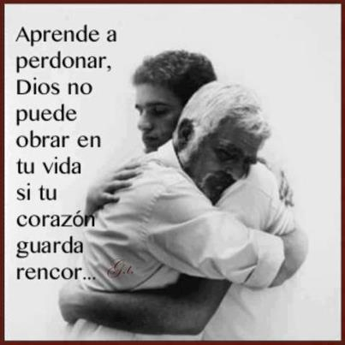
9. Perdonar sin castigar.
Colosenses 3:13. “Soportándoos unos a otros y perdonándoos mutuamente, si alguno tiene queja contra otro. Como el Señor os perdonó, perdonaos también vosotros”.

Slide 22

En nuestras relaciones con nuestros hermanos en Cristo debe haber una moderación habitual externa, o indulgencia en palabras o actos, y además el hábito de pasar por alto en nuestra mente las faltas, las equivocaciones, o debilidades de los otros. Este es el verdadero perdón y es una evidencia de amor.

Slide 23
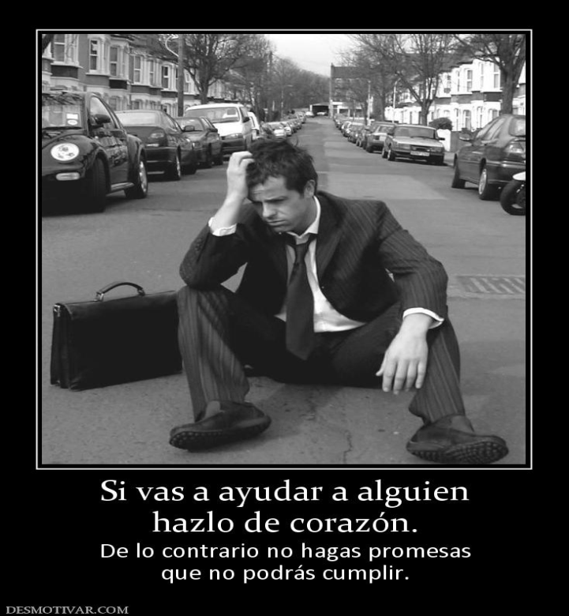
10.Prometer y no olvidarse
. Proverbios 13:12. “La esperanza diferida enferma el corazón, el deseo colmado es un árbol de vida”.

Slide 24
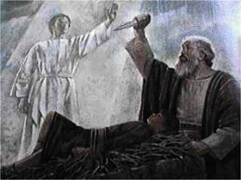
El corazón enfermo ha perdido la esperanza. Las fuentes de energía y ambición se han agotado, y la persona ha quedado desamparada. Pero cuando se cumple una gran esperanza, se renueva la vida, se multiplican las fuerzas y la alegría como si se hubiera comido del fruto del árbol de la vida.
Finalmente, a través de Isaac, Dios cumplió su promesa. lea Gén. 12:2,3. Porque Dios siempre cumple lo que promete. Lea Núm.23:19.

Slide 25

«Y no podía distinguir el pueblo el clamor de los gritos de alegría, de la voz del lloro; porque clamaba el pueblo con gran júbilo, y se oía el ruido hasta de lejos» Esdras 3:13.
Recuerda que el amor es eterno, 1Cor.13:13 dice:
«Y ahora permanecen la fe, la esperanza y el amor, estos tres; pero EL MAYOR DE ELLOS ES EL AMOR»

Slide 26


Slide 27
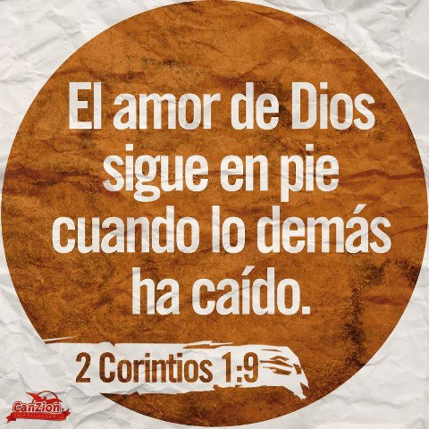
«Pero tuvimos en nosotros mismos sentencia de muerte, para que no confiásemos en nosotros mismos, sino en Dios que resucita a los muertos»
RECUERDA QUE EL AMOR DE DIOS PERMANECE PARA SIEMPRE.
Mi deseo y oración es que perseveres en el amor de Dios, nunca pero nunca nunca desmayes, que un día el Señor vendrá por nosotros. Amen.

